Slide 1
设计模式

Slide 2
概要
工厂方法
抽象工厂

Slide 3
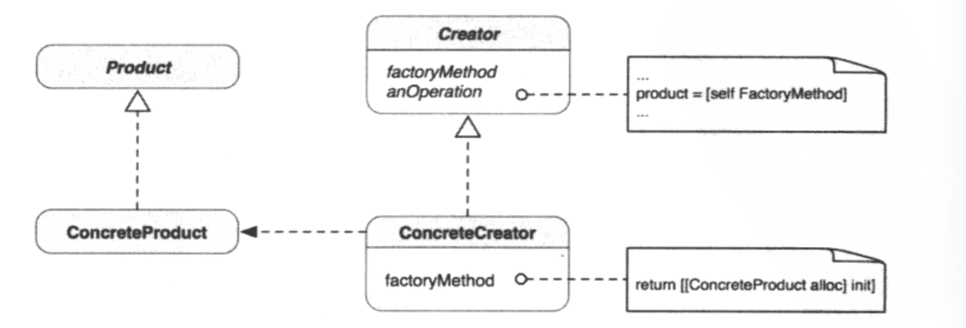
工厂方法
静态类结构

Slide 4
工厂方法
何时使用工厂方法
编译时无法准确预期要创建的对象的类
类想让其子类决定在运行时创建什么

Slide 5
工厂方法
Demo

Slide 6
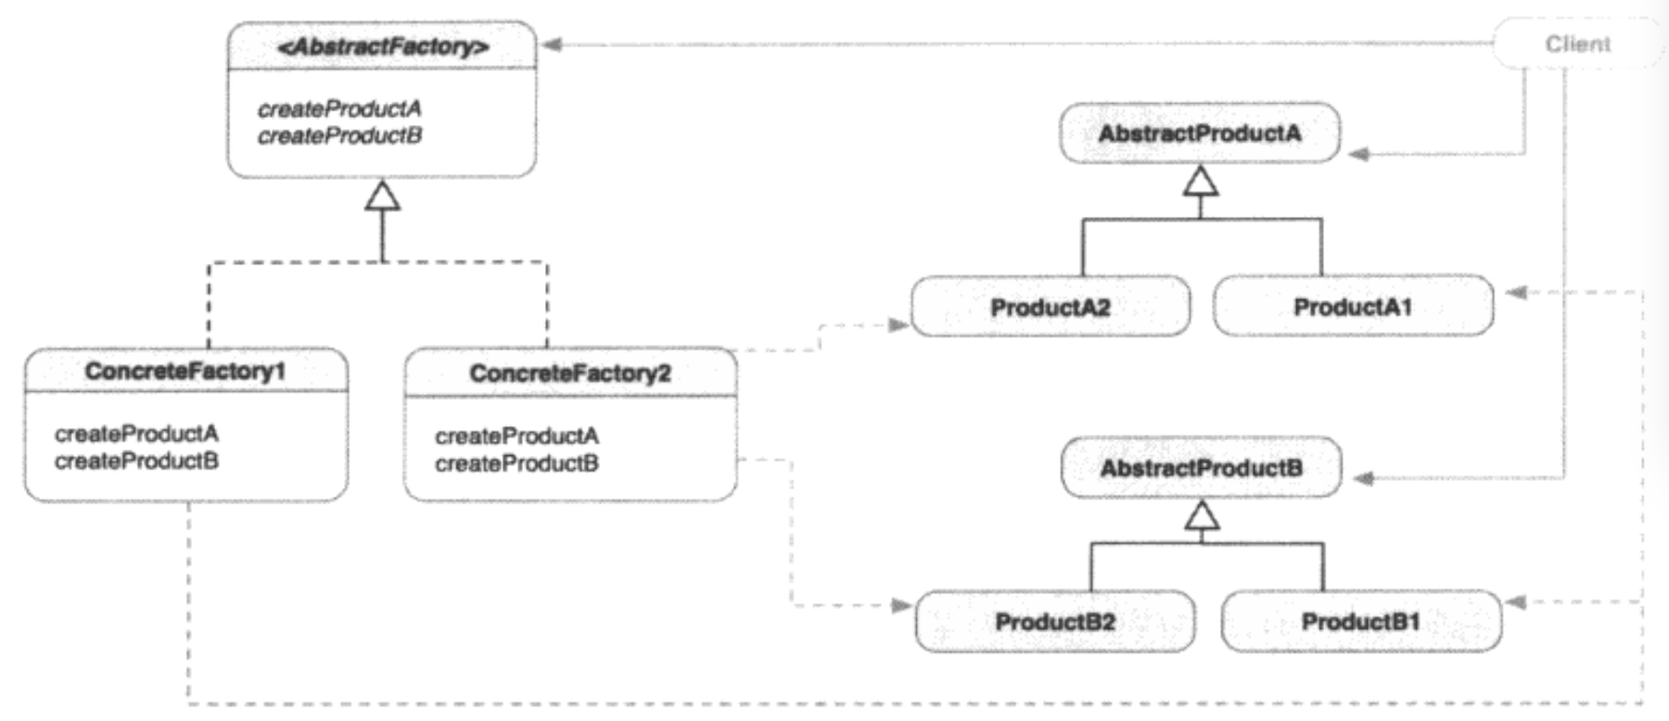
抽象工厂
静态类结构

Slide 7
抽象工厂
何时使用
这个系统的产品多余一个的产品族
同属于同一个产品族的产品在一起使用
系统提供一个产品类的库，所有的产品以同样的接口出现

Slide 8
抽象工厂
Demo

Slide 9
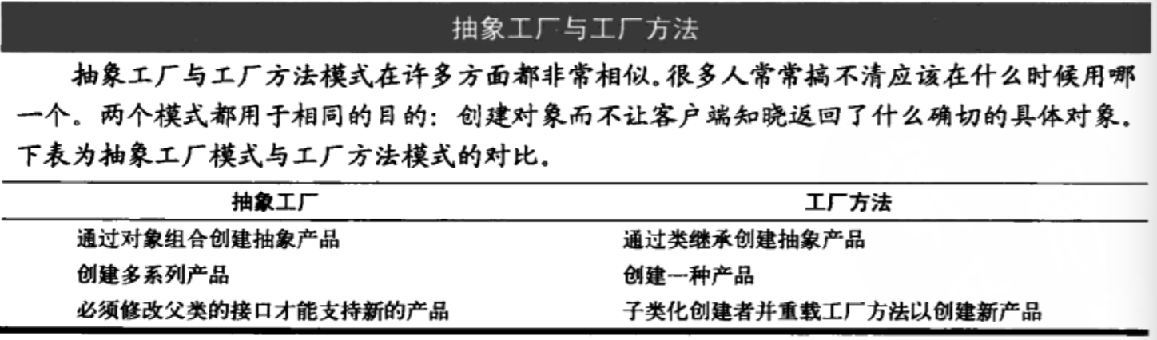
工厂方法和抽象工厂

